Slide 1
Tin học lớp 5
Giáo Viên:Lê Thị Thu Hà

Slide 2
KHỞI ĐỘNG ĐẦU GIỜ
TRÒ CHƠI: AI NHANH AI ĐÚNG?

Slide 3
Câu 1: Em hãy chọn câu trả lời đúng. Lệnh nào dùng để vẽ hình vuông có cạnh 100 bước.
A. REPEAT 4 [ FD 90 RT 100]
B. REPEAT 4 [ FD 100 RT 100]
C. REPEAT 4 [ FD 100 RT 90]
D. REPEAT 4 [ FD 90 RT 90]
Đáp án: C
Hết giờ
1
10
2
4
5
6
7
8
9
3

Slide 4
Câu 2: Em hãy chọn câu trả lời đúng. Lệnh nào dùng để vẽ hình vuông có cạnh 90 bước.
A. REPEAT 4 [ FD 90 RT 90]
B. REPEAT 4 [ FD 100 RT 100]
C. REPEAT 4 [ FD 100 RT 90]
D. REPEAT 4 [ FD 90 RT 100]
Đáp án: A
Hết giờ
1
10
2
4
5
6
7
8
9
3

Slide 5
Câu 3: Em hãy chọn câu trả lời đúng. Lệnh nào dùng để vẽ hình vuông có cạnh 120 bước.
A. REPEAT 4 [ FD 120 RT 120]
B. REPEAT 4 [ FD 120 RT 100]
C. REPEAT 4 [ FD 100 RT 90]
D. REPEAT 4 [ FD 120 RT 90]
Đáp án: D
Hết giờ
1
10
2
4
5
6
7
8
9
3

Slide 6
Thứ Ba, ngày 28 tháng 2 năm 2023
Tin học
CÂU LỆNH LẶP LỒNG NHAU (tiết 1)
Mục tiêu:
- Biết cách sử dụng các câu lệnh lặp lồng nhau.
- Sử dụng được câu lệnh lặp lồng nhau để vẽ các hình trang trí

Slide 7
A. HoẠT ĐỘNG CƠ BẢN
1. Đánh dấu x vào đặt cuối câu trả lời đúng.
Rùa thực hiện công việc nào dưới đây khi nhận được các lệnh sau:
a) Repeat 6[fd 50 rt 60 wait 30] rt 72
- Vẽ hình đa giác sáu cạnh
- Vẽ hình đa giác sáu cạnh, vẽ xong quay một góc 360/5 độ
x
Repeat 6[fd 50 rt 60 wait 30] rt 72
Lặp lại 6 lần
vẽ 1 cạnh
Xoay 1 góc 360/5 ( bằng 72 độ)
Vẽ đa giác 6 cạnh

Slide 8
1. Đánh dấu x vào đặt cuối câu trả lời đúng.
Câu lệnh lặp lồng nhau
Rùa thực hiện công việc nào dưới đây khi nhận được các lệnh sau:
b) Repeat 5[Repeat 6[fd 50 rt 60 wait 30] rt 72]
- Vẽ hình đa giác sáu cạnh
Lặp lại 5 lần
Lệnh vẽ đa giác sáu cạnh
Xoay phải 72 độ
- Vẽ hình đa giác sáu cạnh, vẽ xong quay một góc 72 độ.
- Lặp lại 5 lần, mỗi lần vẽ một hình đa giác sáu cạnh, vẽ xong quay một góc 72 độ
x

Slide 9
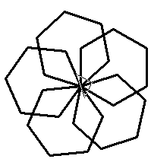
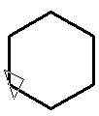
2. Dùng máy tính kiểm tra lại kết quả các câu lệnh ở hoạt động 1.
Mỗi HS thực hiện gõ 2 lệnh
Repeat 6[fd 50 rt 60 wait 30] rt 72
Repeat 5[Repeat 6[fd 50 rt 60 wait 30] rt 72]
Thời gian thực hành 2 phút cho mỗi học sinh.
Hình a
Hình b

Slide 10
Chú ý:
Câu lệnh lặp có dạng Repeat n[ ]. Trong đó:
+ Số n trong câu lệnh chỉ số lần lặp; giữa Repeat và n phải có dấu cách.
+ Phần trong cặp ngoặc vuông [ ] là nơi ghi các câu lệnh được lặp lại.
- Sử dụng câu lệnh lặp lồng nhau có thể cho ra nhiều hình giống nhau.

Slide 11
Củng cố:
Câu 1: Em hãy chọn câu trả lời đúng. Lệnh lặp lồng nhau nào sau đây là đúng?
A. Raepet6[Repeat 4[fd 50 rt 90] rt 60]
B. Repeat6[Repeat4[fd 50 rt 90] rt 60]
C. Repaet 6[Repaet 4[fd 50 rt 90] rt 60]
D. Repeat 6[Repeat 4[fd 50 rt 90] rt 60]

Slide 12
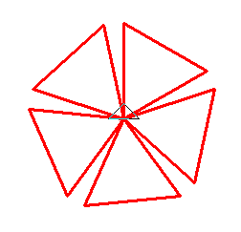
Củng cố:
Câu 2: Em hãy điền số thích hợp vào chỗ chấm để Rùa thực hiện vẽ hình dưới đây.
5
72
Repeat .....[Repeat 3[fd 50 rt 120] rt ...............]
360/5

Slide 13
Repeat 6[Repeat 6[fd 90 rt 60] rt 60]

Slide 14
DẶN DÒ
* Về nhà em xem lại nội dung bài học
* Xem trước nội dung hoạt động thực hành, hoạt động ứng dụng, mở rộng.

Slide 15
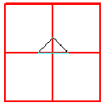
B. HOẠT ĐỘNG THỰC HÀNH
1.Viết lệnh điều khiển Rùa thực hiện:
Lặp lại 4 lần, trong mỗi lần vẽ một hình vuông cạnh dài 50 bước, vẽ xong quay một góc 90 độ.
Repeat 4[Repeat 4[fd 50 rt 90] rt 90]
Repeat 4[Repeat 4[fd 50 rt 360/4] rt 360/4]

Slide 16
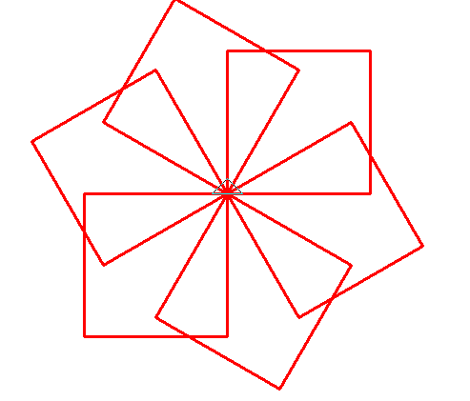
2. Viết lệnh điều khiển Rùa vẽ hình sau:
Số hình vuông:
6
Cạnh hình vuông: 50 bước
Vẽ xong quay một góc:
60 độ
rt 60 hoặc rt 360/6
Repeat 6[Repeat 4[fd 50 rt 90] rt 60]
Repeat 6[Repeat 4[fd 50 rt 360/4] rt 360/6]

Slide 17
3. Thực hiện các yêu cầu sau:
a) Cho Rùa thực hiện các lệnh sau và quan sát kết quả trên màm hình.
REPEAT 90[FD 2 RT 2]
REPEAT 4[REPEAT 90[FD 2 RT 2] RT 90]
b) Thêm lệnh Wait 10 vào vị trí thích hợp trong các câu lệnh trên rồi cho Rùa thực hiện và quan sát kết quả trên màn hình.
c) Điền góc thích hợp vào chỗ chấm trong câu lệnh sau để Rùa vẽ được hình bên.
60
Câu lệnh: Repeat 3[repeat 90[fd 2 rt 2] rt …]

Slide 18
B. HOẠT ĐỘNG ỨNG DỤNG, MỞ RỘNG
1. Cho rùa thực hiện các lệnh sau và quan sát kết quả trên màn hình:
FD 10 BK 10 RT 60
REPEAT 6[FD 10 BK 10 RT 60]
FD 50 REPEAT 6[FD 10 BK 10 RT 60] BK 50 RT 60
REPEAT 6[FD 50 REPEAT 6[FD 10 BK 10 RT 60] BK 50 RT 60]
2. Thêm lệnh Wait vào vị trí thích hợp và thực hiện lệnh, quan sát kết quả trên màn hình.

Slide 19
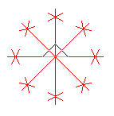
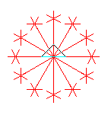
B. HOẠT ĐỘNG ỨNG DỤNG, MỞ RỘNG
3. Viết câu lệnh điều khiển Rùa vẽ các hình sau:
REPEAT 8[FD 50 REPEAT 6[FD 10 BK 10 RT 60] BK 50 RT 45]
REPEAT 12[FD 50 REPEAT 6[FD 10 BK 10 RT 60] BK 50 RT 30]

